Slide 1
Iedereen op Scouting
Duurzaam groeien met de groeicirkel
Nog even geduld. Het webinar begint om 20.00 uur

Slide 2
Waarom zou je niet willen groeien? (Poll)
We hebben niet genoeg leiding;
Een wachtlijst is wel zo prettig;
Kleine groepjes vinden we prettiger voor ons programma en de drukte van de kinderen;
We hebben van alles 1 speltak, als we groeien krijgen we van alles 2 of meer en dat willen we niet;
Meer kinderen wordt te druk;
We hebben niet genoeg ruimte in of om ons gebouw;
We willen graag op dezelfde tijd blijven draaien en die tijd zit vol.

Slide 3
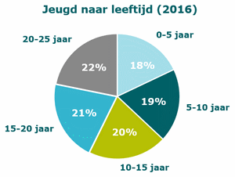
2016
Totaal aantal kinderen in Nederland (CBS2016)
3358729
51% jongens en 49% meisjes
2,4%

Slide 4
Jongste speltakken

Slide 5
Oudste speltakken

Slide 6
Waarom zou je willen groeien? (Poll)
Jullie willen meer leden binnen je huidige speltakken om een leuker spel te kunnen spelen;
Jullie willen meer speltakken binnen je groep om zo je leden te behouden of een keuze te willen geven;
Jullie willen meer vrijwilligers om de (sociale)druk op de huidige vrijwilligers te verminderen;
Jullie willen vrijwilligers met een andere leeftijd/achtergrond om zo de diversiteit in de groep te verbeteren;
Jullie willen de wachtlijst verminderen zodat deze kinderen eindelijk een plekje krijgen;
Jullie willen meer kinderen uit diverse doelgroepen (meisjes, vluchtelingen, kansarme etc. ) om zo een groep te zijn voor iedereen;
Anders namelijk…….

Slide 7
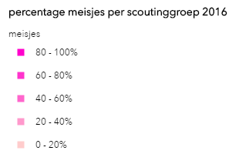
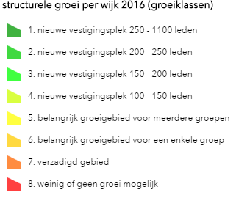
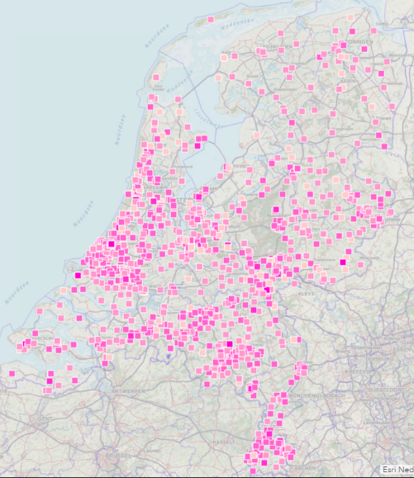
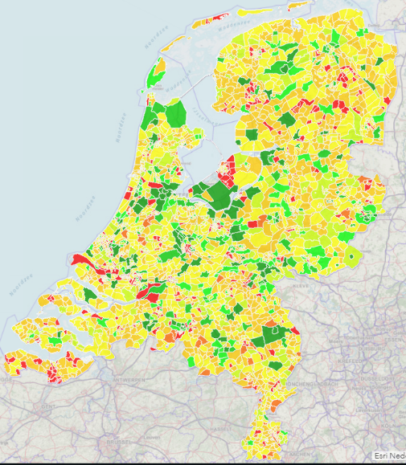
Groeimogelijkheden

Slide 8
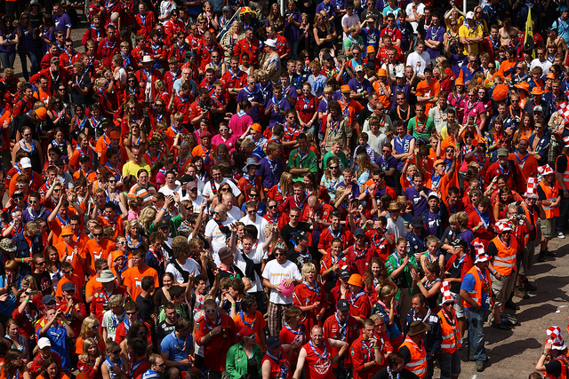
Uitslag van de poll: Waarom zou je niet willen groeien!

Slide 9
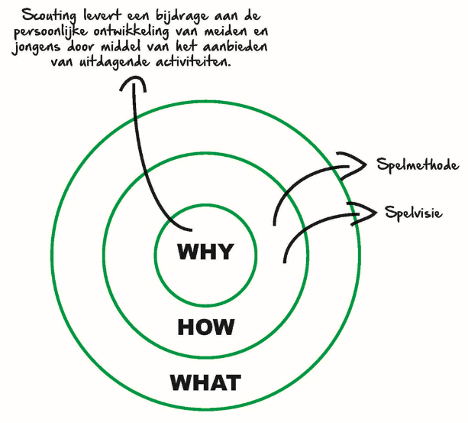
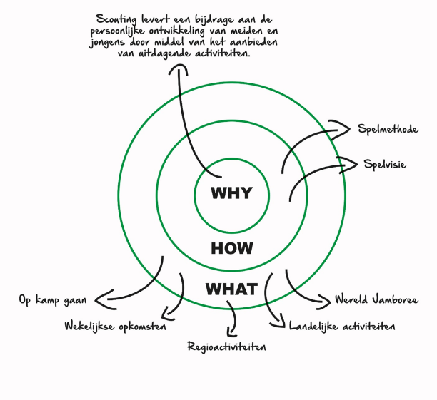
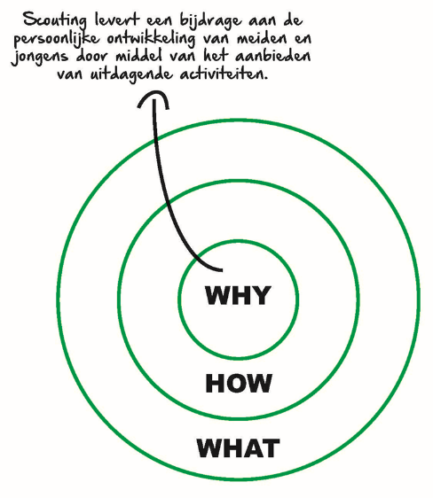
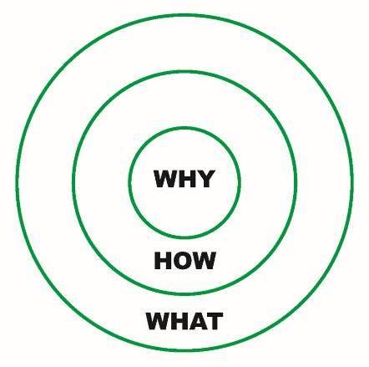
Het “Waarom” van Scouting!

Slide 10
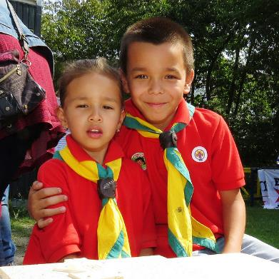
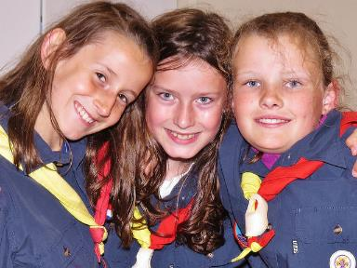
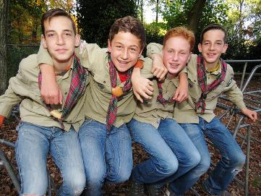
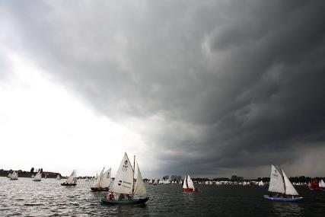
Waarom zou je wel willen groeien?

Slide 11
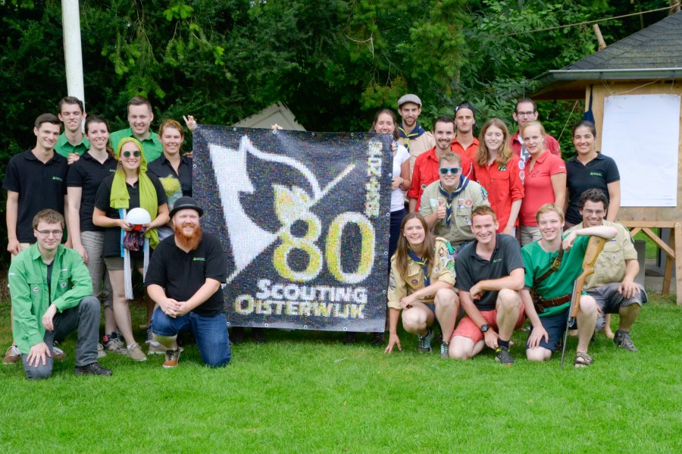
Duurzaam groeien met de groeicirkel! Een voorbeeld

Slide 12
Scouting Oisterwijk 2014-2015
2014 in een zichtbare dalende trend
2015 het stopzetten van de Blauwe Vogels wegens gebrek aan leiding.
Zo doorgaan betekent binnen afzienbare tijd serieuze problemen.
Kleine club mensen begint zich zorgen te maken en deelt dit met elkaar.
Artikel in Scouting Magazine gelezen over de Groeicirkel, aanleiding om het ook onder begeleiding goed op te pakken.
Zorgen, maar ook mogelijke oplossing gedeeld met de groepsraad.
Niet meer lukraak flyers maken of aan acties meedoen, maar gestructureerd aan groei werken.
Nieuwbouw begint ook een prominentere rol te vervullen wat positieve energie kan/moet hebben.

Slide 13
Scouting Oisterwijk 2015-2016
(Vanaf 2015) diverse groeiplatform bijeenkomsten in Leusden bijgewoond om ervaringen te delen.
Eerste stap in de groepsraad gezamenlijk gezet om een beeld te hebben met elkaar.
Commissie gevormd met afvaardigingen van diverse speltakken/vrijwilligers die actief verder gaan met de groeicirkel.
Geven in de groepsraad terugkoppeling van de stand van zaken.
Een aantal fysieke bijeenkomsten onder begeleiding van groeiteam gemaakt en ook enkele lossen bijeenkomsten zonder hen of met hulp op afstand.
2016 met name gericht op ledenwerving en daar diverse goede stappen in gezet.
Duidelijke stijgende trend ontstaan door inspanningen van alle vrijwilligers. Ten opzichte van 2 jaar ervoor gegroeid met ongeveer 15 leden.
Stijging vasthouden door gericht te werven en niet meer zomaar iets doen.

Slide 14
Scouting Oisterwijk 2017
2017: Wel benoemd bij de start in 2015/2016 maar inmiddels door de realiteit ingehaald. Door diverse omstandigheden begint het vrijwilligersaantal terug te lopen.
Prioriteit voor 2017/2018 is vrijwilligersgroei, willen we het ledenaantal ook laten groeien.

Slide 15


Slide 16
Boost je groep!
Groeiplatform (eventueel regionaal)
Groepsontwikkeling
Bestuursontwikkeling
Programma Spelkwaliteit
Kennisnetwerk

Slide 17
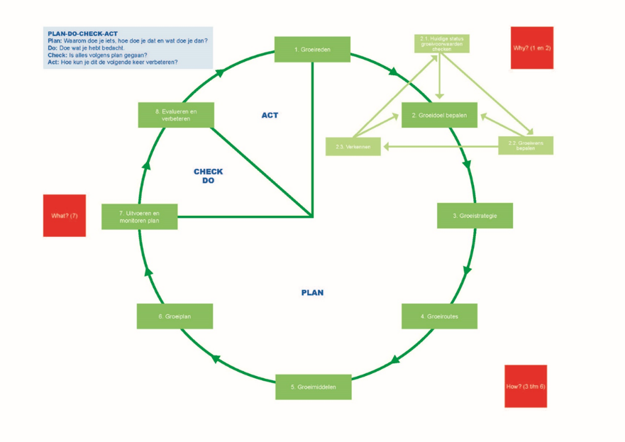
Hoe dan?

Slide 18
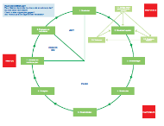
Stap 1. Groeireden
VRAAG
Welke reden ligt ten grondslag aan de behoefte aan of weerstand tegen groei?
ACTIE
Behoefte of weerstand?
We willen groeien.
We moeten groeien.
We weten nog niet of we willen of moeten groeien.
We willen en hoeven niet te groeien.

Slide 19

2. Groeidoel bepalen
Deze fase bestaat uit de volgende stappen:
2.1 Huidige status
2.2 Groeiwens formuleren
2.3 Verkennen

Slide 20

2.1 Groeidoel: Huidige status
VRAAG
Hoe staat jouw groep ervoor als het gaat om de vijf belangrijkste voorwaarden voor groei?
ACTIE
Met de volgende groeivoorwaarden (gebaseerd op de succesfactoren (SF) van het programma Groepsontwikkeling) kan de huidige status getoetst worden:
Groei-ambitie (SF: Bestuur)
Groeipotentie (SF: Spel & leden)
Groeipotentie (SF: Vrijwilligers)
Financiële mogelijkheden (SF: Financiën)
Facilitaire mogelijkheden (SF: Accommodatie & materiaal)

Slide 21
2.2 Groeidoel: Groeiwens
VRAAG
Hoe ziet je groeiwens eruit per groeivoorwaarde?
ACTIE
Formuleer per voorwaarde de kwalitatieve en kwantitatieve wensen (het hoeft niet zo te zijn dat voor elke voorwaarde een groeiwens nodig is!).
Voorbeeld:
Wij willen aan het einde van 2017 bij de bevers, met 5 bevers in de leeftijd van 5-6 jaar gegroeid zijn (groeivoorwaarde 2: genoeg potentiele bevers in de leeftijden 5-6 jaar).

Slide 22
2.3 Groeidoel: Verkennen
VRAGEN
Waar zitten de kansen en bedreigingen als je je groeidoelen wilt bereiken?
Welke sterke kanten kunnen je helpen om je groeidoelen te bereiken, en welke zwakke punten zitten je in de weg?
ACTIE
Maak voor alle vijf groeivoorwaarden een verkenning. Maak nog geen keuzes en probeer zo objectief mogelijk te zijn.
Voorbeeld:
Kans: We zitten in de buurt van een nieuwbouwwijk met veel potentiele bevers.
Bedreiging: De potentiele bevers in de leeftijd van 5-6 jaar gaan eerst op zwemles
Sterkte: Onze beverleiding heeft zelf kinderen in de leeftijd 5-6 jaar.
Zwakte: We kunnen de nieuwe bevers niet zo goed vasthouden.

Slide 23
3. Groeistrategie
VRAGEN
Welke sterke kanten ga je gebruiken om je groeidoelen te bereiken?
Welke je zwakke kanten ga je aanpakken om je groeidoelen te bereiken?
Welke kansen ga je pakken om je groeidoelen te bereiken?
Welke bedreigingen ga je aanpakken om je groeidoelen te bereiken?
ACTIE:
Maak keuzes en stel prioriteiten.
Volledige markt (bijvoorbeeld alle kinderen in de buurt).
Verschillende doelgroepen (bijvoorbeeld de kinderen in de bever en scouts leeftijd)
Een segment (bijvoorbeeld alleen de kinderen in de beverleeftijd met een migratie-achtergrond).

Slide 24
4. Voorbeeld groeiroutes
VRAGEN
Welke voorbeeldroutes zijn er beschikbaar voor de strategische keuze(s)?
Hoe pas ik de routes aan de situatie aan?
ACTIE
Wordt lid van het groeiplatform en pas de voorbeelden van andere groepen aan je eigen situatie aan. Voorbeelden zijn:
Werving van bevers
Werving van vrijwilligers (geen leiding).
Oprichten nieuwe groep (witte vlek).
Splitsen van een speltak (welpen en scouts)
Vergroten van diversiteit door aanpassen tijdstip/locatie of afspraken met de voetbal.
Vergroten van diversiteit door aanbieden van nieuwe ‘producten’ (ruiterscouts, luchtscouts, girls only).

Slide 25
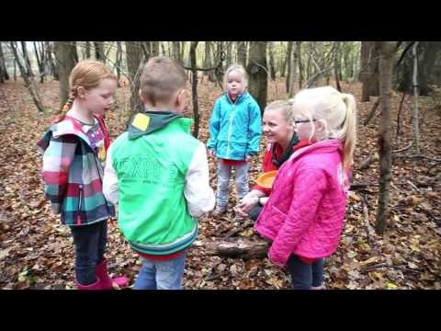
Werving van Bevers

Slide 26
5. Groeimiddelen
VRAAG
Welke middelen gaan we gebruiken om de routes af te leggen?
ACTIE
Onderzoek welke middelen er beschikbaar zijn (Groeiplatform + Scouting Nederland).
Onderzoek en selecteer welke middelen direct bruikbaar zijn.
Onderzoek en selecteer welke middelen gecreëerd of aangepast dienen te worden.

Slide 27
6. Groeiplan
VRAAG
Welke activiteiten worden door wie op welk moment gedaan?
ACTIE
Maak een taakverdeling.
Spreek indicatoren af.
Maak een (meer)jarenplanning.

Slide 28
7. Uitvoeren en monitoren plan
VRAAG
Wordt alles uitgevoerd zoals afgesproken?
ACTIE
Doe wat bedacht is.
Monitor de activiteiten.
Stuur indien nodig bij.
Vier successen.

Slide 29
8. Evalueren & verbeteren
VRAGEN
Wat ging goed en wat kon beter/anders?
Wat is het effect van de activiteiten uit het groeiplan?
Kan de groeicirkel weer opnieuw toegepast worden?
ACTIE
Monitor de activiteiten.
Houd een procesevaluatie (Hoe verliep het proces? Hebben we ons aan onze afspraken gehouden? Etc.).
Doe een effectmeting (Hoeveel leden hebben we erbij? Hoeveel leiding is veel enthousiaster geworden?).
Stel verbeterpunten vast in een hernieuwd plan of als punt voor de volgende keer.

Slide 30
Tijd voor actie
AH Sportactie
Groeiboek 3.0
Groeiplatform
Boost je groep
Laat je uitdagen
Meer vrijwilligers in korte tijd
Vorige Webinars Groei kijken
Enquête onder de leiding en vrijwilligers
Overvliegschema

Slide 31

Vragen?

Slide 32
Bedankt voor het volgen.
Volgend Webinar
“Sociale media en groei”
5 september 2017
Scout-In, 22-24 september 2017
Vragen: communicatie@scouting.nl en groeiteam@scouting.nl

